Slide 1
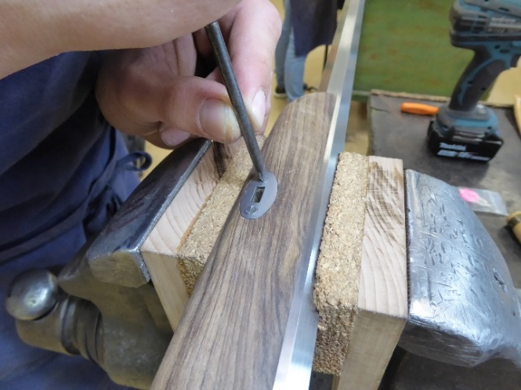
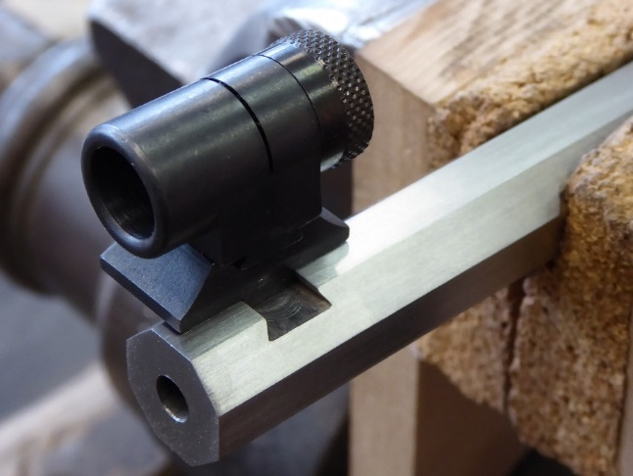
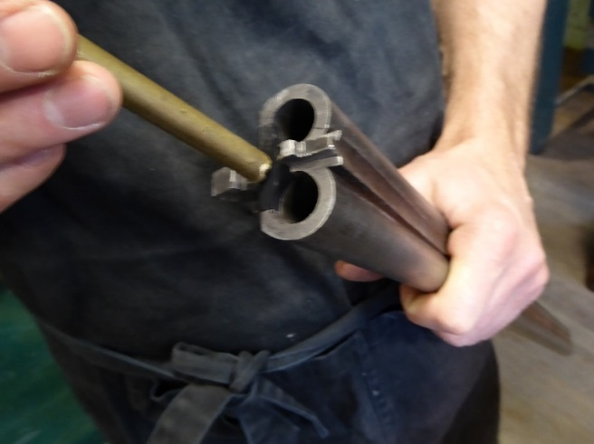
Lycée des métiers de l’armurerie

Slide 2
Les diplômes préparés
Le CAP en 1 an
Horaires hebdomadaires
Enseignement professionnel 24h
Anglais appliqué 1h
Arts appliqués 1h
Etude de construction 3h
Prévention Santé Environnement 1h
8 semaines de période de formation en milieu professionnel réparties sur l’année scolaire.
A l’issue du CAP, possibilité de candidater pour s’inscrire en BMA armurerie.

Slide 3
Les diplômes préparés
Le CAP en alternance sur 1 an
Horaires hebdomadaires
Enseignement professionnel 30h
Arts appliqués 1h
Etude de construction 3h
Prévention Santé Environnement 1h
12 semaines de période de formation en centre réparties sur l’année scolaire.
X semaines de formations en entreprise selon le contrat d’apprentissage.

Slide 4
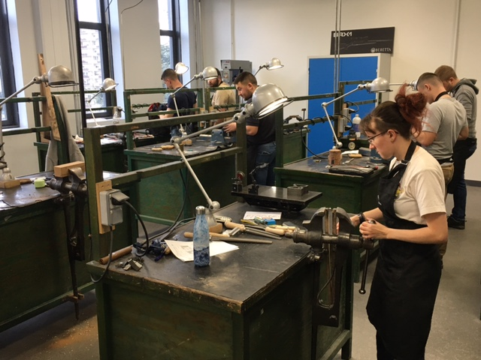
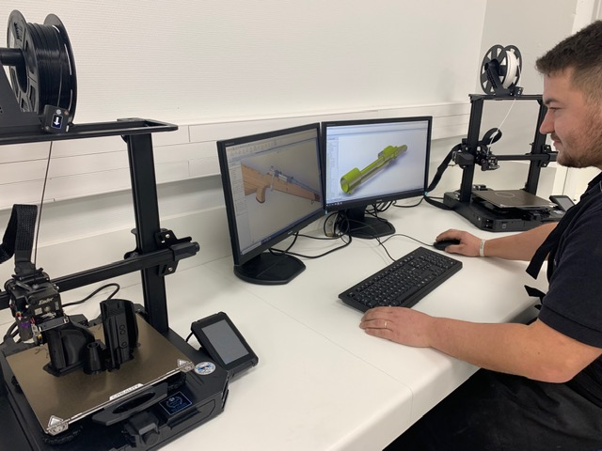
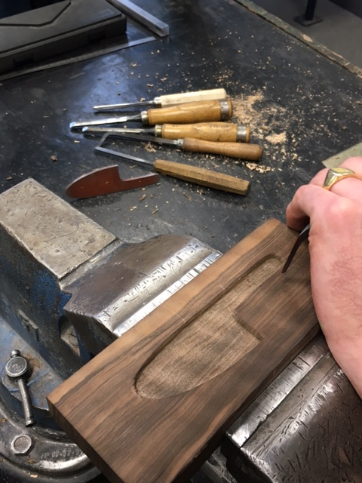
Le CAP armurier

Slide 5
Les diplômes préparés
Le BMA (Brevet des Métiers d’Art) en 2 ans
Horaires hebdomadaires
Enseignement professionnel 15h
Arts appliqués 5h30
Français-Histoire-Géographie 3h
Mathématiques-Sciences 2h
Etude de construction 3h
Education physique 2h
Anglais 3h
Eco-Gestion 1h
12 semaines de période de formation en milieu professionnel réparties sur les deux ans.
Un module de 50h d’initiation à la gravure (2h/sem).

Slide 6
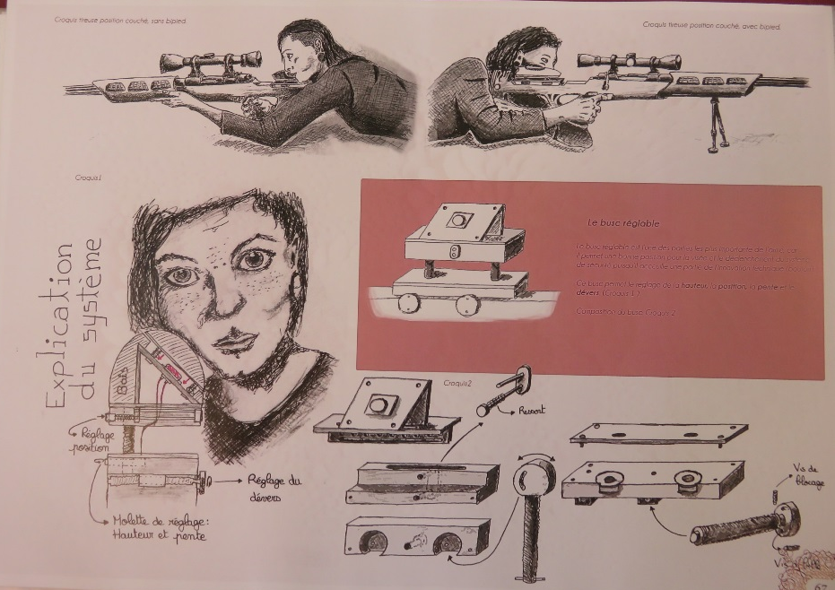
BMA Le projet E2
Au cours de ces deux ans d’études les élèves de BMA conçoivent et réalisent un prototype d’arme sur lequel doit figurer.
Un thème artistique, choisi et développé par l’élève.
Une innovation technique.

Slide 7
BMA Le Projet E2
Ce projet individuel demande à l’élève de faire preuve d’un réel investissement personnel et de persévérance.
Le projet réalisé est un réel outil de communication facilitant l’insertion dans le monde professionnel.

Slide 8
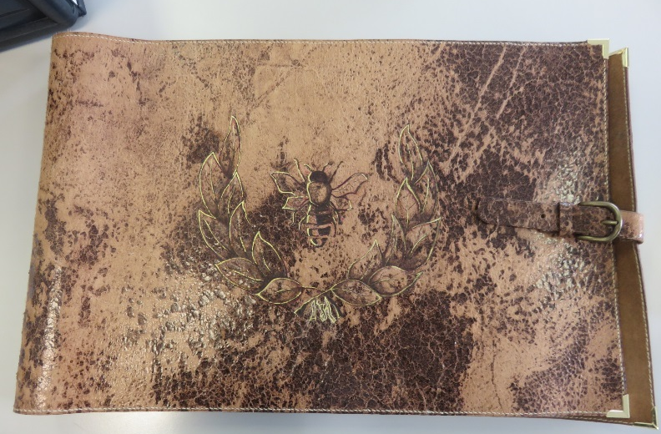
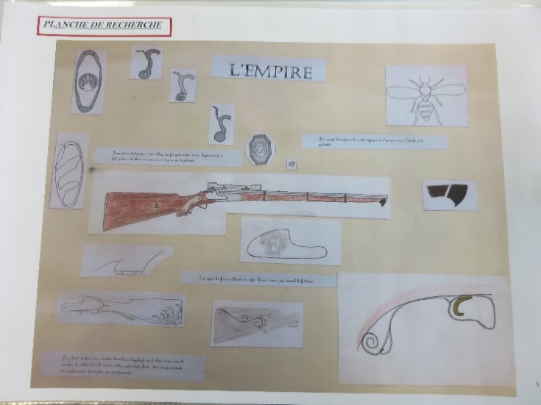
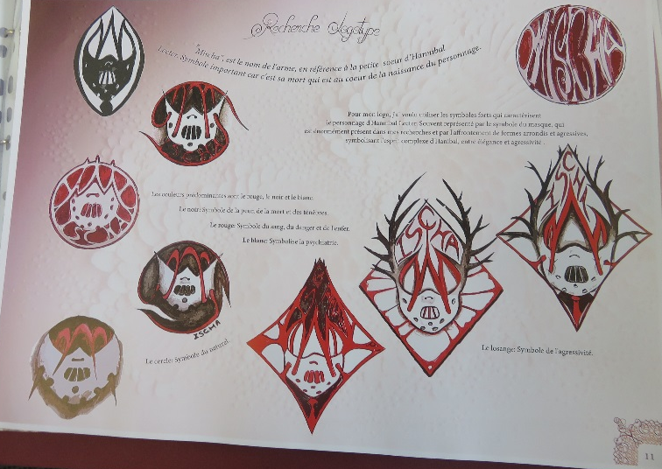
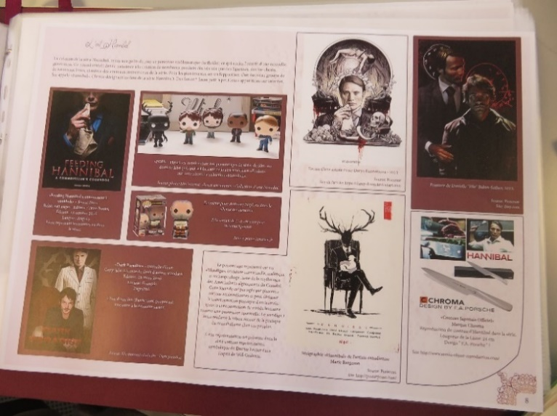
BMA Le Projet E2
L’élève doit également constituer un dossier présentant sa démarche de création et de fabrication.

Slide 9
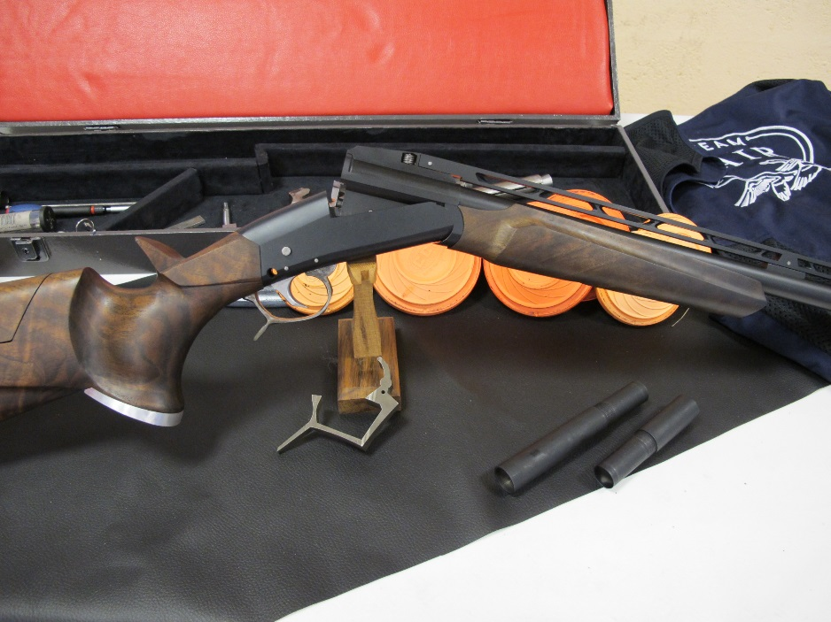
BMA Le Projet E2
En fin de cursus, l’élève présente sa démarche de conception et de réalisation de l’arme lors d’une soutenance devant un jury d’examen.

Slide 10
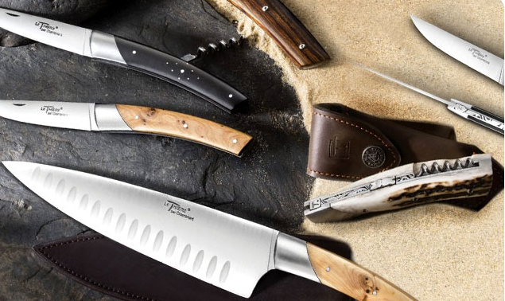
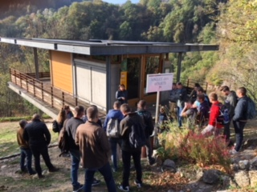
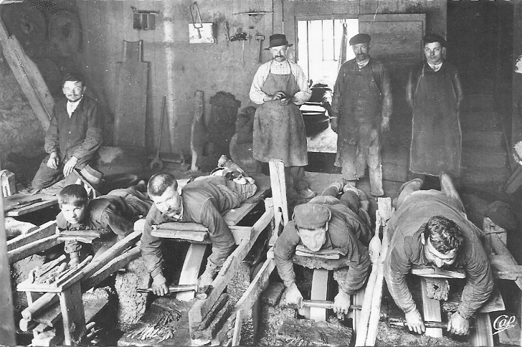
Sorties Pédagogiques
Thiers : programmé pour le 05/05/2024
Visite du musée de la coutellerie thiernoise
Visite du showroom
Visite de la vallée des Rouets

Slide 11
Visite du Banc d’Epreuve

Slide 12
Interventions au lycée
Cartouches Sologne formation balistique par M. Vuillemey.
Ets Humbert, présentation de l’entreprise et des produits distribués.
Ets Verney-Carron formation SAV sur les produits de la marque.
Présentation: Histoire de l’arme et législation.

Slide 13
Armurier Une profession règlementée
Le Décret n°2023-557 du 3 juillet 2023 à introduit l’autorisation préalable d’accès à la profession d’armurier
A compter du 01/01/2024, tout candidat à nos formations devra préalablement :
- Déposer une demande d’autorisation auprès de la préfecture de son lieu de domicile. (formulaire fourni dans le dossier d’inscription)
- Fournir à l’établissement, son autorisation d’accès à la formation validée par la préfecture.

Slide 14
Formation Initiale Candidater en CAP et BMA
BMA: 12 places disponibles
CAP: 8 places disponibles
Télécharger les dossiers disponibles sur le site du lycée.
https://benoit-fourneyron.ent.auvergnerhonealpes.fr/les-formations-v2/la-filiere-du-lycee-des-metiers-de-l-armurerie/
Joindre au dossier un book personnel.
Dossier à retourner avant 16 février 2025. (tout dossier incomplet ne sera pas examiné)
Le jury de sélection examine les dossiers début mars.
Si votre dossier est retenu lors de la présélection vous serez convoqué pour un entretien ultérieur en présentiel.

Slide 15
Diplômes prérequis pour candidater :
- CAP ébénisterie
- CAP Décolletage
- CAP Conduite de systèmes industriels Opt. Production et transformation des métaux
À privilégier:
- BAC PRO Technicien en Réalisation de Produits Mécanique
- BAC PRO Microtechnique
- BAC PRO Technicien Modeleur
- BAC +2 ou plus en mécanique
- BMA ou DMA Ébénisterie

Slide 16
GRETA Candidater en CAP
4 places sont disponibles annuellement en CAP initial pour les candidats GRETA.
Horaire hebdomadaire idem formation initiale (30H)
Stages en entreprise 8 semaines + 6 semaines
Pour candidater, se rapprocher du GRETA Loire:
https://www1.ac-lyon.fr/greta/loire
Sélection avec entretien mi-mars.

Slide 17
Alternance Candidater en CAP
12 places disponibles annuellement.
Pour candidater vous devez disposer d’une promesse de contrat d’apprentissage signée par l’entreprise.
Les prérequis sont identiques à ceux de la formation initiale.
Pour plus de renseignements contacter:
Mme Rochette D.D.F.P.T. LP Benoit Fourneyron
Sophie.Rochette@ac-lyon.fr

Slide 18
Conditions complémentaires
Pour les BMA il est nécessaire d’être titulaire d’un titre permettant l’acquisition et la détention d’arme de catégorie C. (permis de chasser validé ou licence de tir)
Suite à l’envoi de votre dossier de candidature un rendez-vous pour un entretien complémentaire vous sera proposé.
Le nombre de places étant limité il vous est recommandé de formuler des vœux complémentaires sur Parcoursup au cas où votre candidature ne serait pas retenue.

Slide 19
Coût de la formation
Outillage environ 800€ au total, dont environ 300€ à financer lors de l’inscription. (limes)
Pour les BMA financement du projet E2 environ 1000€ à 1200€ + un PC pour élaboration plans SW et dossiers,
Il n’y a pas d’hébergement possible en internat cependant l’accès à la location est aisé à St Etienne.
Possibilité de prendre les repas au restaurant scolaire. (système de carte et décompte à l’unité)
Le lycée est desservi par les transports en commun dont une ligne en direction de la gare.

Slide 20
Débouchés professionnels
Armurier polyvalent : Réparation et vente en magasin de détail.
Technicien en SAV : Réseau distributeur.
Artisan armurier : Réparation et fabrication.
Ministère de la défense.
Ministère de l’intérieur.

Slide 21
Poursuite d’étude
Après un diplôme d’armurerie les éventuelles poursuites d’études pourraient être, selon votre formation initiale :
Études de commerce, gestion, marketing
Éventuellement reprise des études dans le secteur de la mécanique (BTS, licence)
Gravure sur armes
Coutellerie

Slide 22
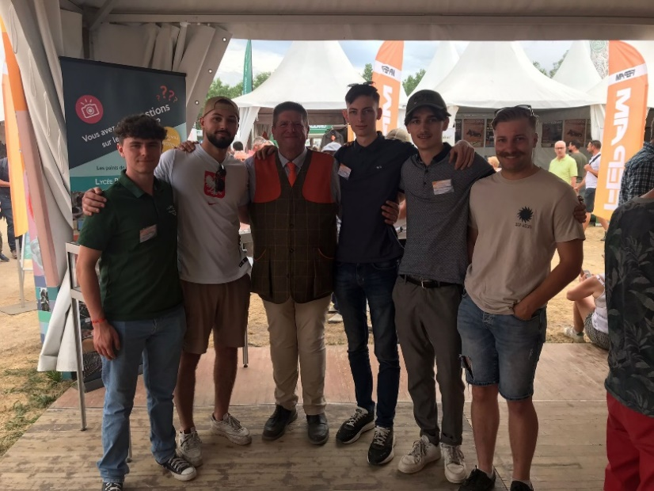
Le lycée au salon GAMEFAIR (mi-juin)
Grace au soutien de la branche professionnelle de l’armurerie le lycée est présent sur le stand « pôle formation » de la FEPAM
Une délégation composée d’enseignants et d’élèves présentent la formation

Slide 23
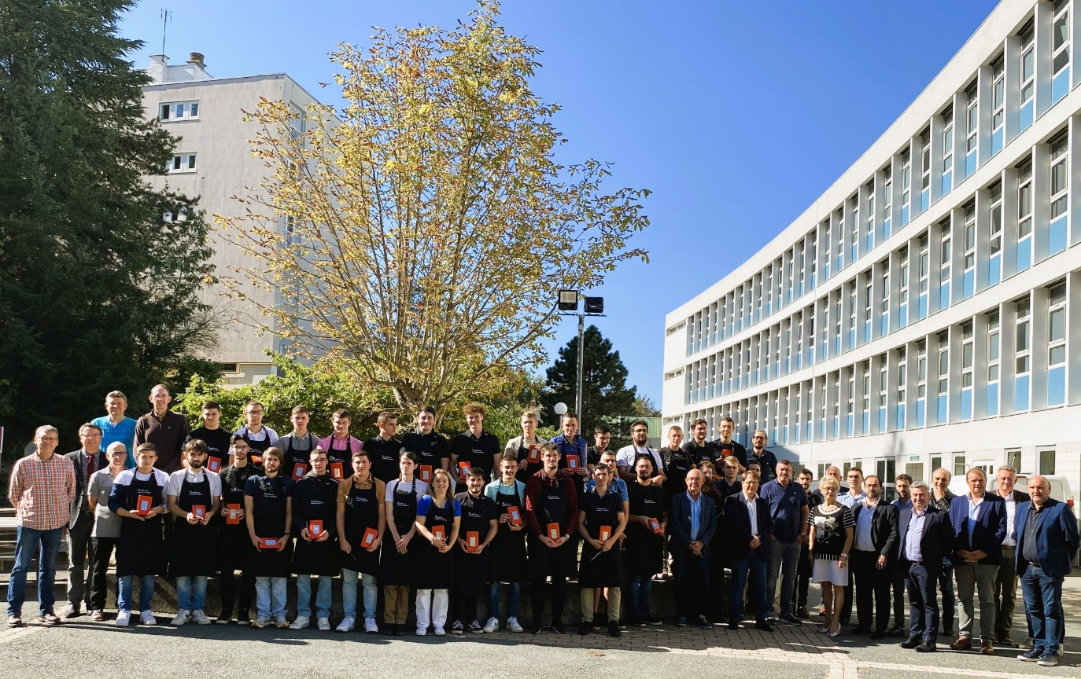
En octobre 2023 financement exceptionnel de 15000€HT d’outillage remis aux élèves de la section armurerie pour les soutenir dans leur formation.

Slide 24
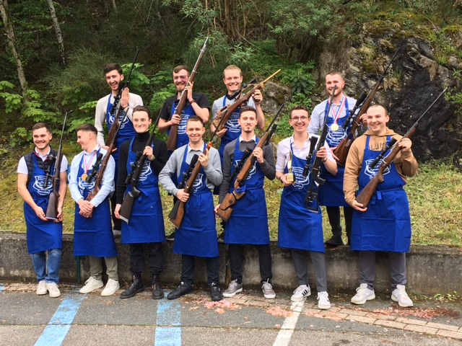
Le Trophée des Arquebusiers (Tous les 2 ans)
Les élèves diplômés du BMA en juin participent au Trophée des Arquebusiers en mai de l’année N+1 ou N+2.
Lors de cette manifestation ils présentent devant un jury de professionnels leur réalisation et leur insertion en entreprise.

Slide 25
Prix Avenir Métiers d’Art 2023 / 2ème prix niveau 4 Mathis FORTIER-DURAND

Slide 26
Prix Avenir Métiers d’Art

Slide 27
Prix Avenir Métiers d’Art

